Slide 1
Лабораторная работа №2
Настройка рабочих станций для эксплуатации в одноранговой сети

Slide 2
Настройка безопасного доступа к файлам и папкам при интерактивном входе на рабочую станцию
Цель работы Научится настраивать безопасный доступ к файлам и папкам при интерактивном входе на рабочую станцию.
Задание 1 Сделать на каждой рабочей станции (WinXР1 и WinXР2) по две папки. Одна папка должна быть доступна пользователю рабочей станции, не имеющему административных прав, только для операции чтения, а другая как для чтения, так и для записи. Но обе папки должны быть доступны, как для чтения, так и для записи всем администраторам рабочей станции.

Slide 3
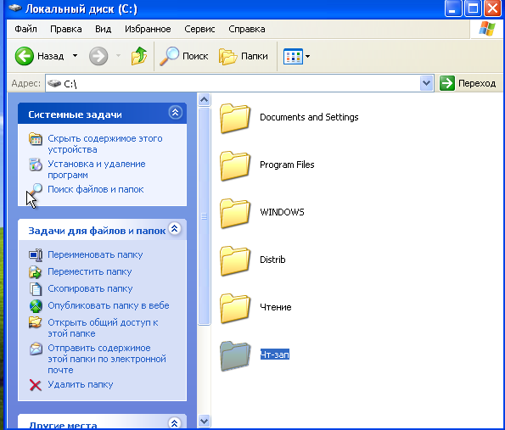
Для этого выполнить вход на рабочую станцию от имени локального администратора станции.
а) сделать на локальном диске "С:" две папки, "Чтение", и "Чт-зап".
Из названий папок следует, какие операции с ними будут разрешены при интерактивном входе на станцию.

Slide 4
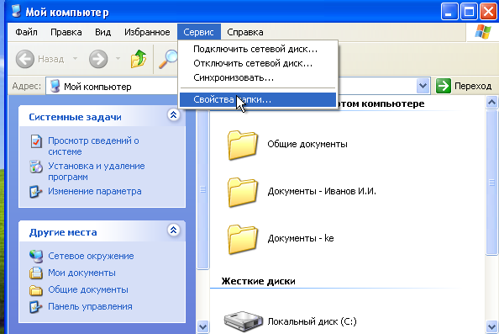
б) Пуск->Мой компьютер->Сервис->Свойства папки

Slide 5
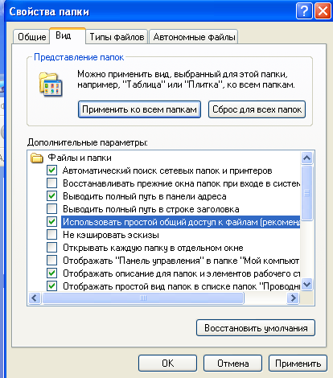
б) на вкладке Вид убрать галку в Использовать простой общий доступ к файлам (рекомендуется) и нажать ОК

Slide 6
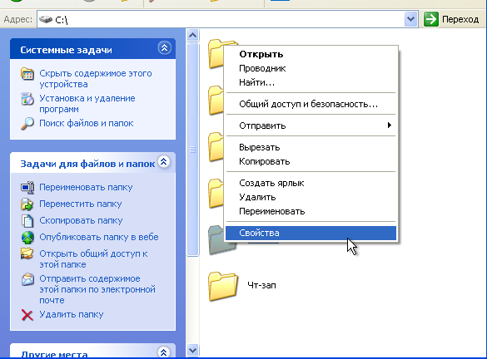
в) Установить права только на Чтение для папки "Чтение" пользователям рабочей станции. Правый клик мыши на папке - открываем Свойства папки:

Slide 7
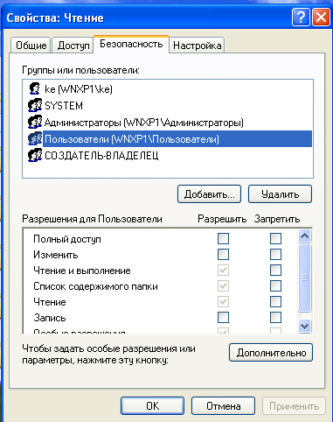
Перейти на вкладку Безопасность. Видно, что пользователи рабочей станции могут делать в ней: Чтение и выполнение, Список содержимого папки, Чтение

Slide 8
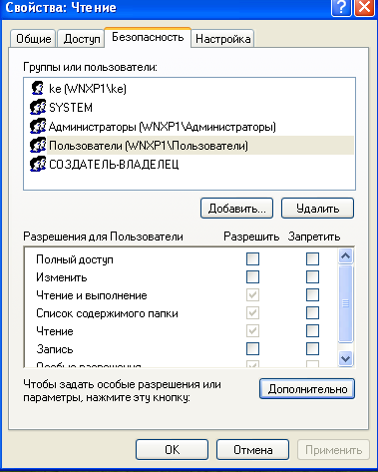
Нужно оставить только: Список содержимого папки, Чтение. Нажать Дополнительно.

Slide 9
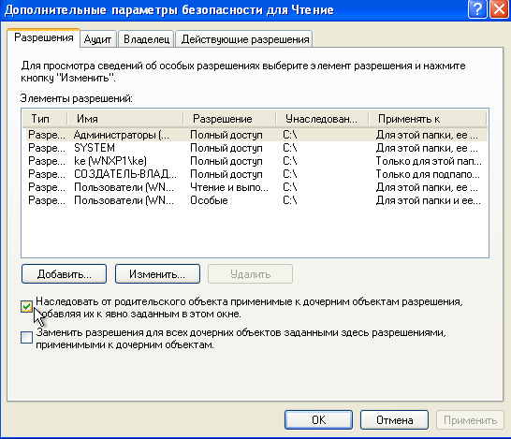
Убрать галку Наследовать от родительского объекта…

Slide 10
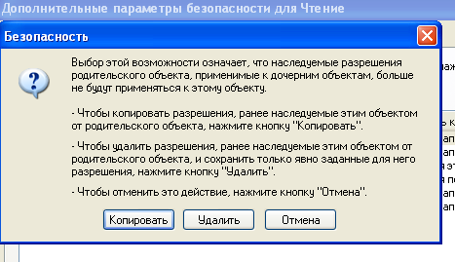
Выполнить Копировать, затем ОК

Slide 11
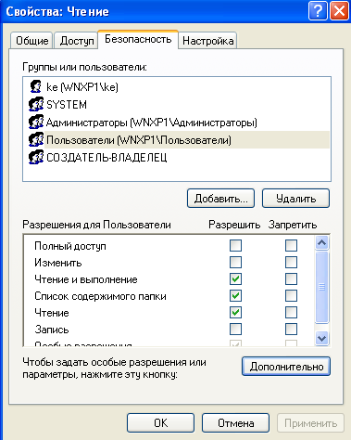
Должны получить:

Slide 12
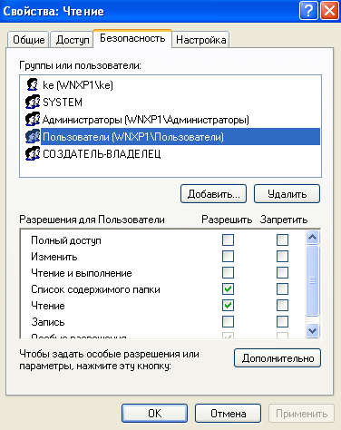
Убрать галку Чтение и выполнение->ОК

Slide 13
Скопировать в эту папку исполняемый файл и текстовый файл.
Выйти из рабочей станции как администратор, и войти как пользователь, не имеющий административных прав.
Убедиться, что исполняемый файл не запускается, а тестовый файл можно читать, но нельзя изменять.

Slide 14
Выйти из рабочей станции как обычный пользователь, и войти как пользователь, имеющий административные права.
Убедиться, что исполняемый файл можно запускать, а тестовый файл можно читать и изменять.

Slide 15
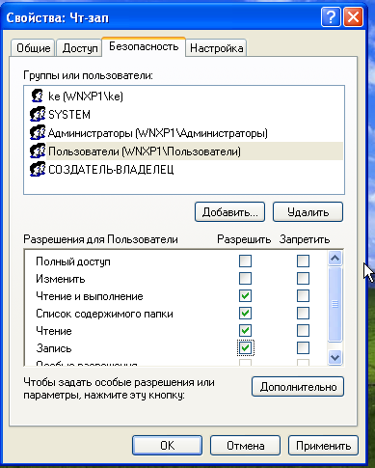
Выполнить аналогичные действия с папкой Чт-зап, но разрешив Чтение и выполнение, Список содержимого папки, Чтение, Запись.

Slide 16
Проверить, выполнив вход от имени обычного пользователя, что все эти операции в папке доступны для него.
Выполнить аналогичные операции с папкой Чтение и Чт-зап на рабочей станции WinXР2.

Slide 17
Настройка доступа к файлам и папкам при сетевом обращении к рабочей станции (создание общего ресурса)
Цель работы научиться создавать общий ресурс.
Задание 1. Сделать на каждой рабочей станции (WinXp1 и WinXp2) по два общих ресурса (папки).
Одна папка должна быть доступна по локальной сети только для операции чтения, а другая как для чтения, так и для записи.
Задание 2. Сделать на каждой рабочей станции (WinXp1 и WinXp2) по два общих ресурса (папки).
Одна папка должна быть доступна по локальной сети только для операции чтения, а другая как для чтения, так и для записи. Доступ к папкам должен быть запаролен.

Slide 18
Задание 1. Выполнить вход на рабочую станцию WinXp1 от имени администратора.

Slide 19
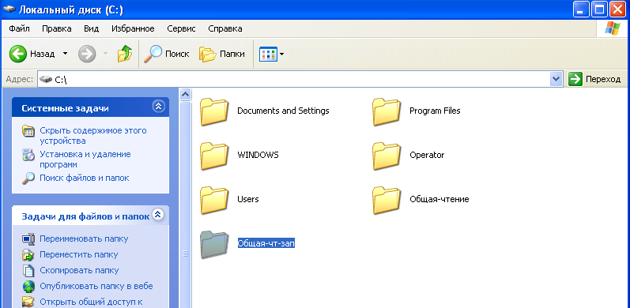
а) сделать на локальном диске С: две папки, Общая-чтение, и Общая–чт-зап.
Из названий папок следует, какие операции с ними будут разрешены по локальной сети.

Slide 20
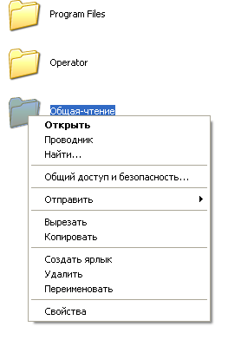
б) Установить права только чтение для папки Общая-чтение. Правой кнопкой мыши открываем Свойства папки:

Slide 21
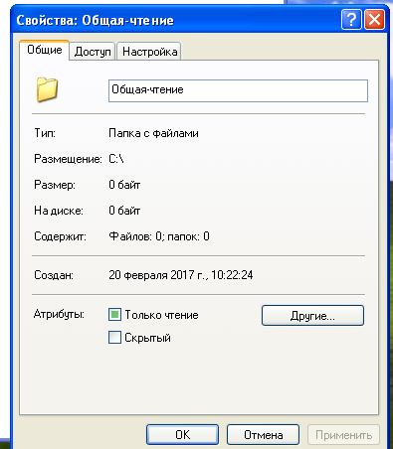
Свойства папки:

Slide 22
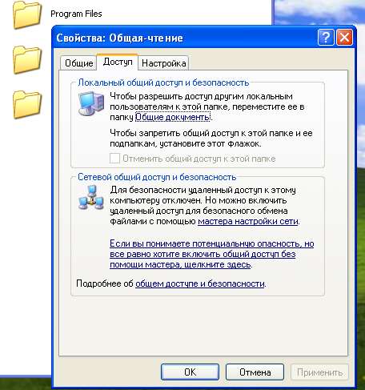
Перейти на вкладку Доступ

Slide 23
Включить мастер настройки сети

Slide 24
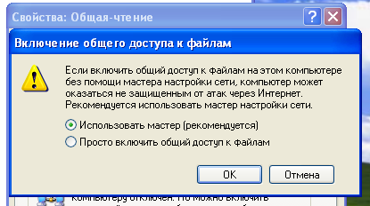
Согласиться с рекомендацией

Slide 25
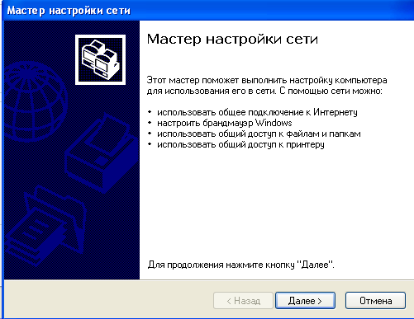
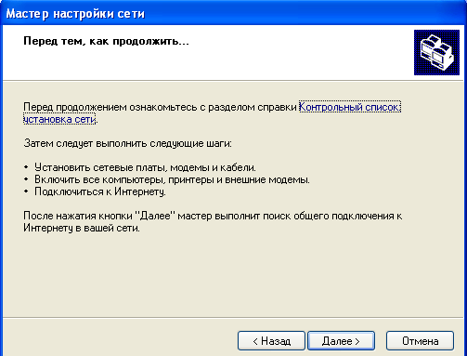
Согласится с действиями мастера

Slide 26
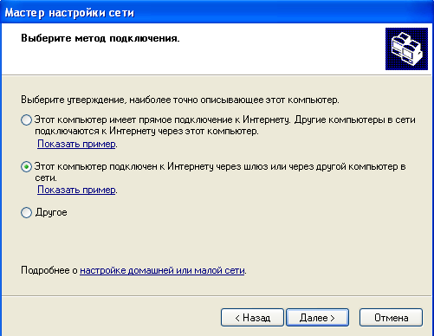
Выбрать метод подключения к Интернет

Slide 27
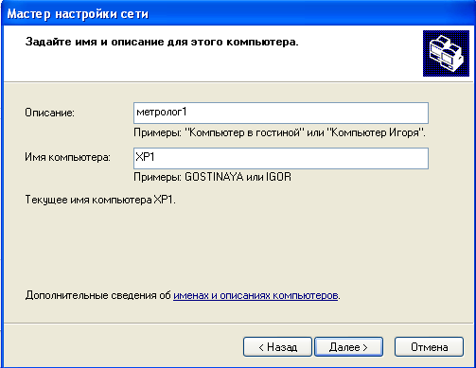
Задать описание станции (по своему выбору), имя станции не менять.
WinXP1

Slide 28
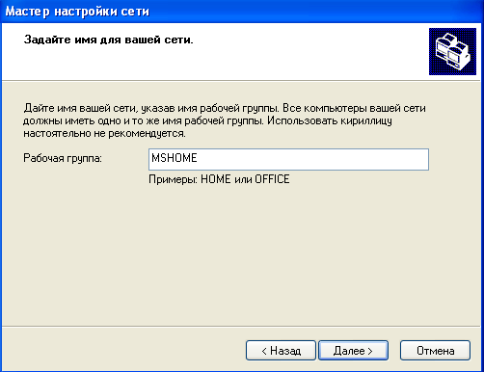
Задать имя сети (рабочей группы). Т.е. BRIGi

Slide 29
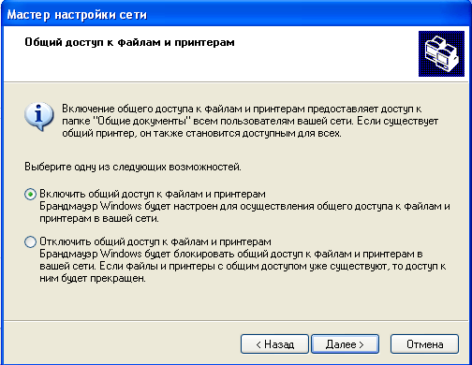
Включить общий доступ к файлам

Slide 30
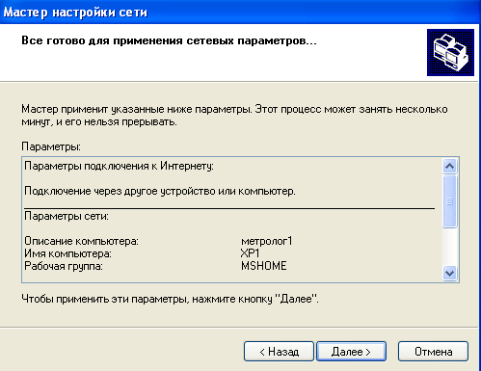
Просмотреть параметры и согласиться
будет
свое

Slide 31
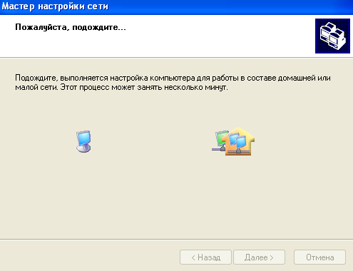
Подождать

Slide 32
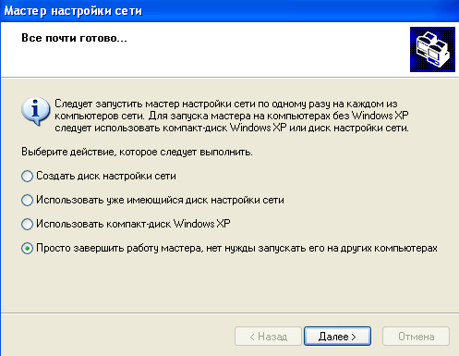
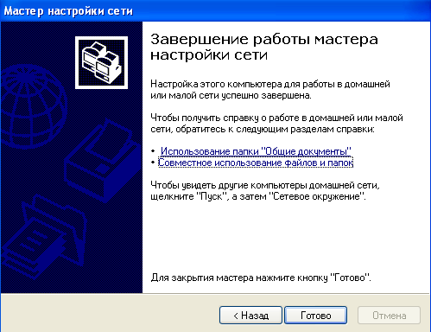
Завершить работу мастера

Slide 33
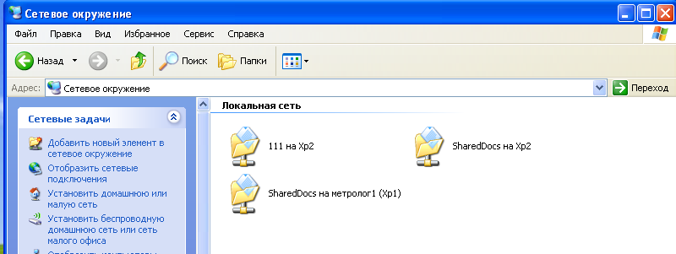
Используя Мой компьютер открыть Сетевое окружение. Должны увидеть папку ShareDocs на метролог1 (WinХP1)
Имена станций и папок у вас будут свои.

Slide 34
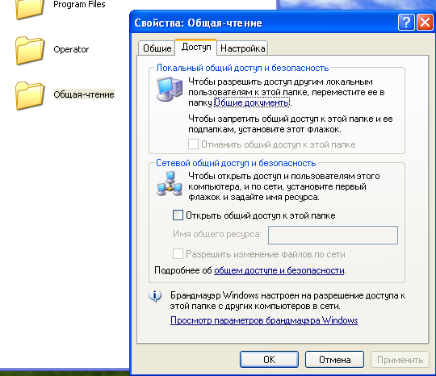
Теперь сделать доступ по сети к папке Общая-чтение только на чтение. Щелкнув правой кнопкой на папке вызвать её свойства. Перейти на вкладку Доступ.

Slide 35
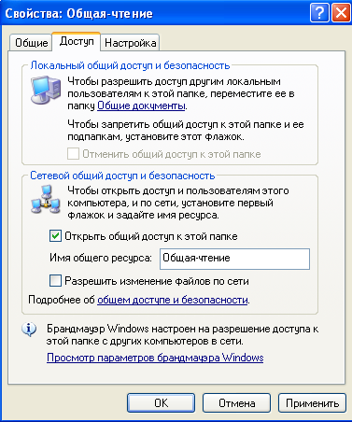
Открыть общий доступ к этой папке, но не Разрешить изменение файлов по сети

Slide 36
Проверка правильности
1. На станции WinХp1 поместить в папку Общая-чтение какой-либо текстовый файл.
2. На станции WinХp2 открыть Мой компьютер->Сетевое окружение->Сетевое окружение->Отобразить компьютеры рабочей группы.
Затем открыть WinХp1 (двойной правый клик). Должна быть видна "сетевая" папка Общая-чтение.
3. Убедиться, что текстовый файл можно прочитать.
4. Попытаться создать внутри Новую подпапку. Должно быть отказано в доступе, как показано на скриншоте.

Slide 37
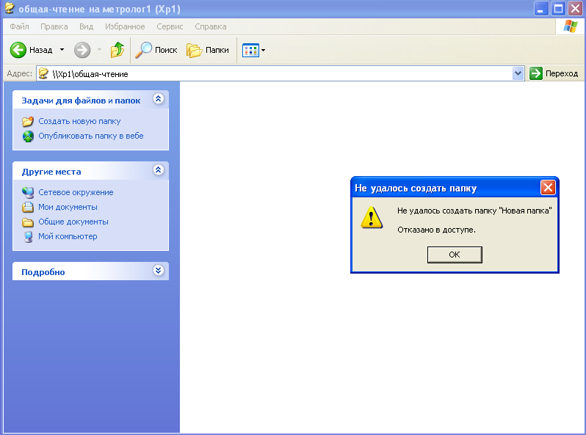
Отказ в доступе

Slide 38
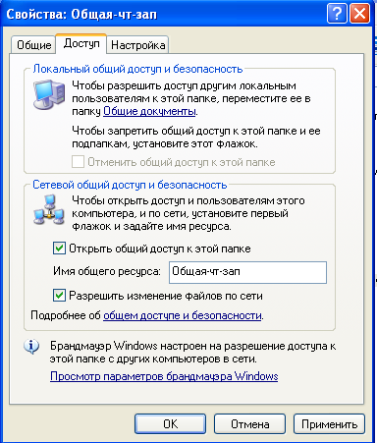
Теперь сделать доступ по сети к папке Общая-чт-зап на чтение/запись. Щелкнуть правой кнопкой на папке, вызвав её свойства. Перейти на вкладку Доступ. Разрешить чтение/запись.

Slide 39
Проверка правильности
. На станции WinХp1 поместить в папку Общая-чт-зап какой-либо текстовый файл.
2. На станции WinХp2 открыть Мой компьютер->Сетевое окружение->Сетевое окружение->Отобразить компьютеры рабочей группы.
Затем открыть WinХp1 (двойной правый клик). Должна быть видна "сетевая" папка Общая-чт-зап.
3. Убедиться, что текстовый файл можно прочитать и изменить.
4. Попытаться создать внутри "Подпапка". Она должна быть создана, как показано на скриншоте.

Slide 40
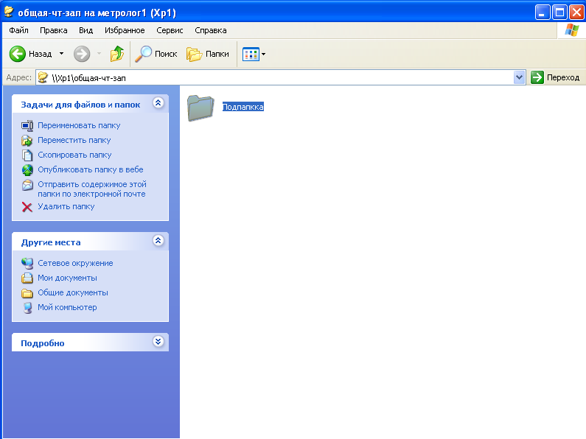
Доступность на запись

Slide 41
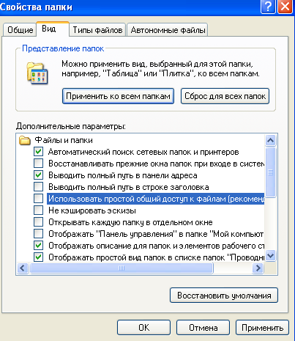
Задание 2. Для этого выполнить вход на рабочую станцию от имени локального администратора станции.
Пуск->Мой компьютер->Сервис->Свойства папки->Вид->Дополнительные параметры->Использовать простой общий доступ к файлам(рекомендуется) ->убрать галку->ОК

Slide 42
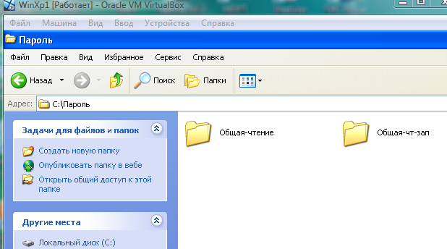
а) сделать на локальном диске С: папку Пароль, а в ней две папки, Общая-чтение, и Общая–чт-зап.
Из названий папок следует, какие операции с ними будут разрешены по локальной сети.

Slide 43
б) Установить права только на чтение по сети для папки Общая-чтение. Правый клик мыши на папке - открываем Свойства папки:

Slide 44
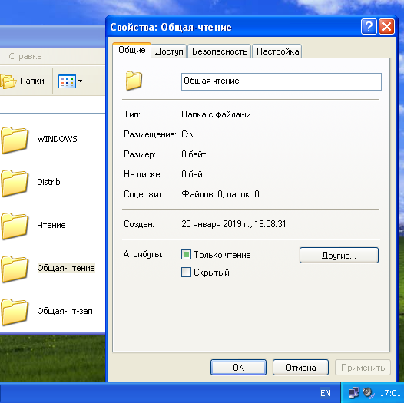
Свойства папки Общая-чтение:

Slide 45
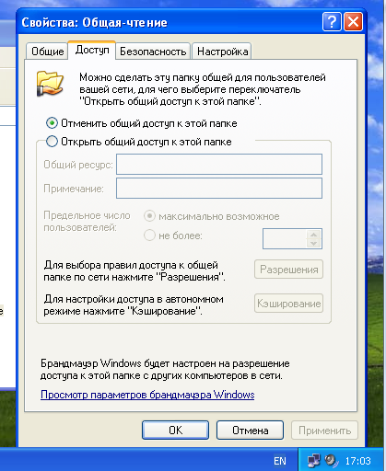
Перейти на вкладку Доступ:

Slide 46
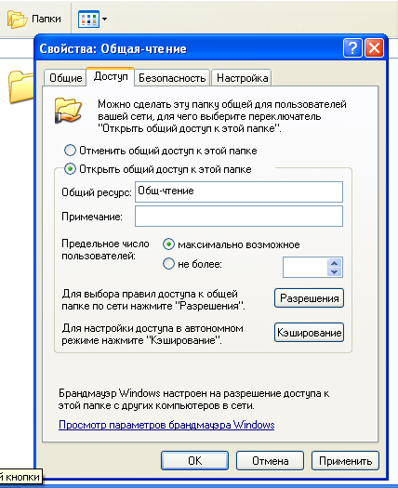
Открыть общий доступ к этой папке, задав имя Общего ресурса – Общ-чтение, т.к. каждый ресурс должен иметь уникальное имя.

Slide 47
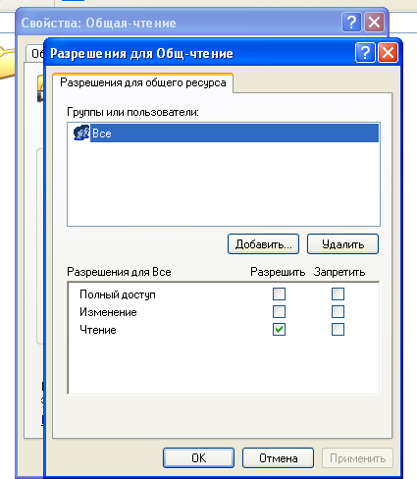
Установить разрешения, нажав кнопку Разрешения

Slide 48
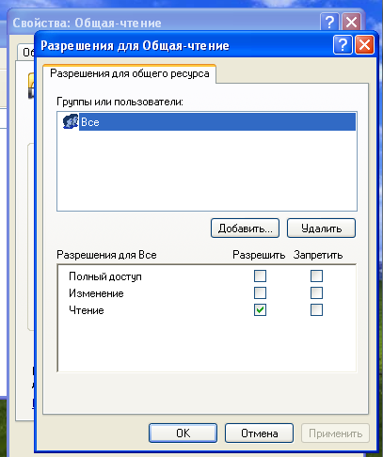
Установить для группы Все разрешение на Чтение, нажать ОК

Slide 49
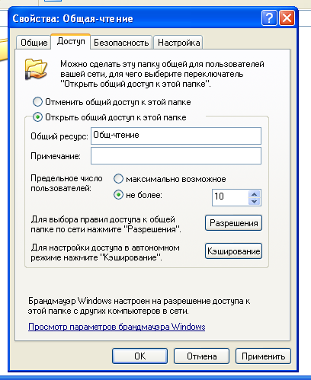
Установить Предельное число пользователей не более 10, нажать ОК

Slide 50
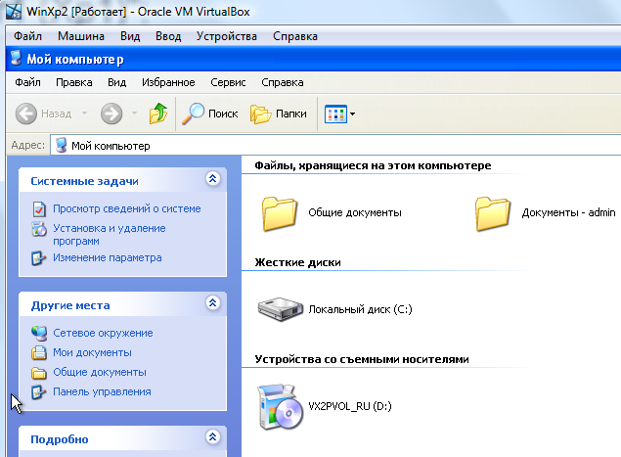
Войти на станцию WinXp2 от имени любого пользователя.
Используя Мой компьютер открыть Сетевое окружение.

Slide 51
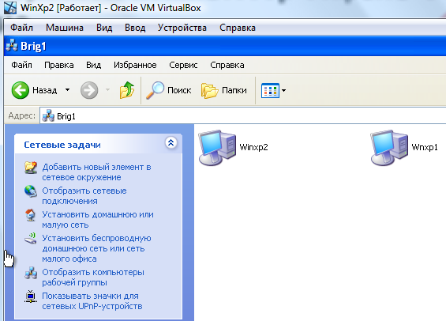
Сетевое окружение->Отобразить компьютеры рабочей группы
Должны видеть станции WinXp1 и WinXp2

Slide 52
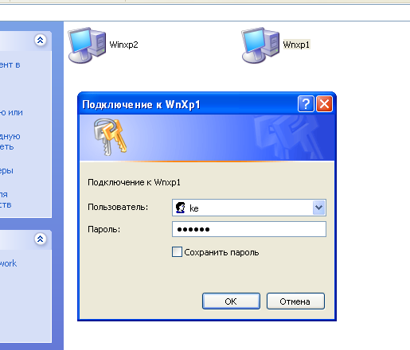
Двойной правый клик на WinXp1, ввести логин и пароль пользователя рабочей станции WinXp1

Slide 53
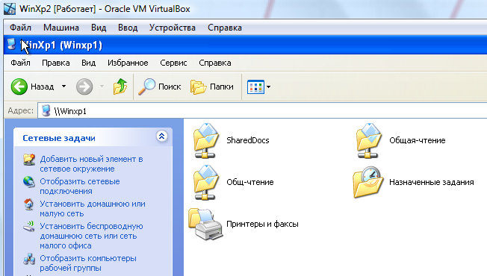
Должны видеть на WinXp1 папку Общ-чтение

Slide 54
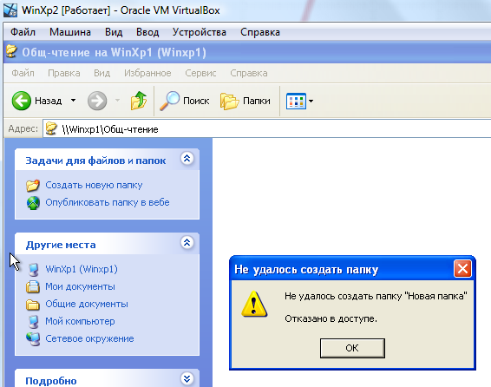
Открыть папку Общ-чтение, попытаться создать внутри новую папку. Должен быть отказ в доступе.

Slide 55
Дополнительная проверка правильности
1. На станции WinХp1 в папку С:/Пароль/Общая-чтение поместить какой-либо текстовый файл.
2. Убедиться, что со станции WinXp2 этот текстовый файл можно прочитать.
3. Попытаться со станции WinXp2 изменить файл. Должно быть отказано в доступе.

Slide 56
в) Аналогично сделать доступ по сети на станции WinXp1 к папке С:/Пароль/Общая-чт-зап на чтение/запись.

Slide 57
Проверка правильности
1. На станции WinXp1 поместить в папку С:/Пароль/Общая-чт-зап какой-либо текстовый файл.
2. На станции WinХp2 через Сетевое окружение открыть WinХp1. Должна быть видна папка Общ-чт-зап.
3. Убедиться, что текстовый файл можно прочитать и изменить.
4. Попытаться создать внутри подпапку. Она должна быть успешно создана.

Slide 58
г) Аналогично сделать на станции WinXp2 доступ по сети к папкам Общая-чтение и Общая-чт-зап на чтение/запись с парольным входом.
Выполнить проверку со станции WinXp1.

Slide 59
Настройка профиля пользователя
Цель работы научиться создавать профиль пользователя и управлять им.
Задание 1. Установить на дисплей станции WinXp1 тему – Классическая.
Задание 2. Установить на дисплей станции WinXp2 тему – WindowsXP и упорядочить ярлыки рабочего стола по имени.
Задание 3. Установить на станции WinXp1 время появления заставки экрана дисплея – 1 минута.
Задание 4. Положить на рабочий стол всем пользователям станции WinXp1 папку Для всех.
Задание 5. Подключить сетевой диск.

Slide 60
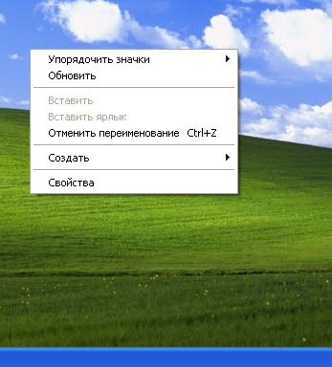
Задание 1. Установить на станции WinXp1 тему – Классическая.
Войти на станцию WinXp1 от имени администратора.
Правый клик на Рабочем столе->Свойства

Slide 61
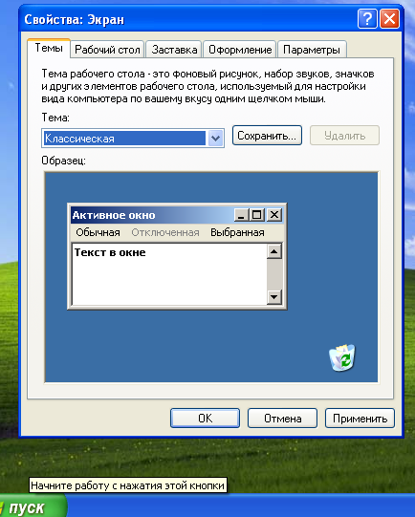
Темы->Классическая->ОК

Slide 62
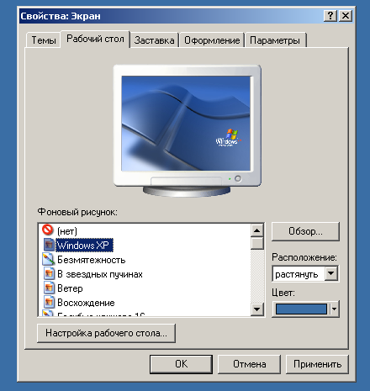
Задание 2. Установить на станции WinXp1 "обои рабочего стола" – WindowsXP и упорядочить ярлыки.
Правый клик на Рабочем столе->Свойства->Рабочий стол->WindowsXP->ОК

Slide 63
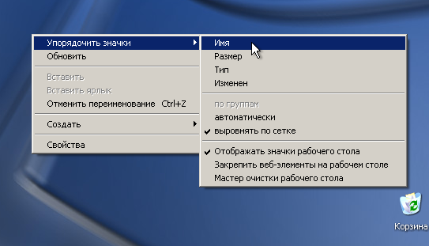
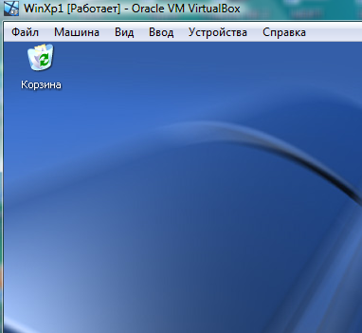
Правый клик на Рабочем столе->Упорядочить значки->Имя
до
после

Slide 64

Задание 3. Установить на станции WinXp1 время появления заставки – 1 минута и проверить.

Slide 65

Задание 4. Положить на рабочий стол всем пользователям станции ярлык Для всех (так можно обеспечивать пользователей нужными для всех установленными приложениями).
Создать ярлык Для всех в корне диска С: (для установленных ранее приложений ярлык берется из папки для этого приложения).

Slide 66

Положить на рабочий стол всем пользователям станции ярлык Для всех. Для этого скопировать ярлык и вставить его в папку C:\Documents and Settings\All Users\Рабочий стол

Slide 67

Выйти из рабочей станции как администратор и зайти как обычный пользователь. На рабочем столе этого пользователя должен быть ярлык Для всех.

Slide 68

Положить на рабочий стол всем пользователям станции папку Для всех. Все действия по созданию и проверке выполняются аналогично ярлыку Для всех.

Slide 69

Задание 5. Подключить сетевой диск.
Войти на станцию WinXp1 от имени администратора. Создать в корне диска С: папку Диск.

Slide 70

Сделать для неё беспарольный доступ по сети.

Slide 71

Выполнить вход на WinXp2 от имени обычного пользователя.
Пуск->Мой компьютер (правый клик)

Slide 72

Нажать Обзор.

Slide 73

Открыть свою рабочую группу.

Slide 74

Рабочая группа.

Slide 75

Открыть WinXp1.

Slide 76


Выбрать Диск->OK.

Slide 77

Нажать Готово. Должен быть виден сетевой диск Z:

Slide 78

Открыть диск и создать папку.

Slide 79
Выйти из рабочей станции WinXp2. На станции WinXp1 проверить в папке Диск наличие созданной папки.
Войти на станцию WinXp2 от имени другого пользователя. Убедиться, что выполненных настроек нет (рабочий стол, диск).
Выйти из WinXp2 и зайти от имени пользователя для которого создавался профиль. Убедиться в наличии выполненных настроек.

Slide 80
Сетевые утилиты
Цель работы научиться использовать сетевые утилиты ipconfig, ping, nslookup, tracert, netstat для диагностики локальных и глобальных сетей.
Вначале изучить теоретический материал необходимый для выполнения работы (файл Сетевые утилиты.docx)

Slide 81
Утилита IPConfig
Команда ipconfig - отображение параметров TCP/IP
Команда ipconfig служит для управления сетевыми интерфейсами и отображения всех текущих параметров сети TCP/IP, а также обновления параметров DHCP и DNS в операционных системах Windows. При вызове команды ipconfig без параметров выводится только IP-адрес, маска подсети и основной шлюз для каждого сетевого адаптера. А для проверки соединений в TCP/IP сетях используется команда Ping.

Slide 82
Формат утилиты IPCONFIG
ipconfig [/all] [/renew [адаптер]] [/release [адаптер]], где
/all - Вывод полной конфигурации TCP/IP для всех адаптеров. Без этого параметра команда ipconfig выводит только IP-адреса, маску подсети и основной шлюз для каждого адаптера. Адаптеры могут представлять собой физические интерфейсы, такие как установленные сетевые адаптеры, или логические интерфейсы, такие как подключения удаленного доступа.
/renew [адаптер] - Обновление конфигурации DHCP для всех адаптеров (если адаптер не задан) или для заданного адаптера. Данный параметр доступен только на компьютерах с адаптерами, настроенными для автоматического получения IP-адресов. Чтобы указать адаптер, введите без параметров имя, выводимое командой ipconfig.

Slide 83
/release [адаптер] - Отправка сообщения DHCPRELEASE серверу DHCP для освобождения текущей конфигурации DHCP и удаление конфигурации IP-адресов для всех адаптеров (если адаптер не задан) или для заданного адаптера. Этот адаптер отключает протокол TCP/IP для адаптеров, настроенных для автоматического получения IP-адресов. Чтобы указать адаптер, введите без параметров имя, выводимое командой ipconfig.
/? - Отображение справки в командной строке.

Slide 84

Задание 1. Войти на станцию WinXp2 как администратор.
а) Запустить утилиту ipconfig с параметром (ключом) /? для получения справки об её формате.

Slide 85

б) Запустить утилиту ipconfig без параметров и получить информацию о сетевых настройках адаптера.

Slide 86

в) Запустить утилиту ipconfig с параметром /release [имя адаптера] для сброса настроек сетевого адаптера.

Slide 87

в) Запустить утилиту ipconfig с параметром /renew [имя адаптера] для настройки сетевого адаптера.

Slide 88

в) Запустить утилиту ipconfig с параметром /all для получения полной информации о настройке сетевого адаптера.

Slide 89
Утилита (команда) PING
Ping - основная утилита командной строки Windows для проверки соединений в сетях на основе TCP/IP.
Команда PING с помощью отправки сообщений с эхо-запросом по протоколу ICMP проверяет соединение на уровне протокола IP с другим компьютером, поддерживающим TCP/IP. После каждой передачи выводится соответствующее сообщение с эхо-ответом.
Команда Ping, запущенная без параметров, выводит справку о вариантах её использования.
Одинаково результативно работает на всех версиях Windows, включая и Windows 10.

Slide 90
Синтаксис, параметры, ключи команды PING
ping [-t] [-a] [-n счетчик] [IP адрес или имя конечного компьютера], где
-t -> Задает для команды ping отправку сообщений с эхо-запросом к точке назначения до тех пор, пока команда не будет прервана. Для прерывания команды и вывода статистики нажмите комбинацию CTRL-BREAK. Для прерывания команды ping и выйхода из нее нажмите клавиши CTRL-C.
-a -> Задает разрешение обратного имени по IP-адресу назначения. В случае успешного выполнения выводится имя соответствующего узла.
-n счетчик -> Задает число отправляемых сообщений с эхо-запросом. По умолчанию - 4.
имя_конечного_компьютера -> Задает точку назначения, идентифицированную IP-адресом или именем узла.

Slide 91

Задание 2.
а) Выполнить ping станции WinXp2 по её IP адресу. Адрес WinXp2 определить использованием ipconfig.

Slide 92

б) Выполнить ping станции WinXp2 по её символьному имени.

Slide 93

в) Выполнить постоянный ping станции WinXp2 по её имени.

Slide 94

г) Определить с использованием ping IP адрес станции WinXp2

Slide 95

д) Послать в ping заданное число пакетов

Slide 96
Утилита (команда) NSLOOKUP
Утилита nslookup предназначена для выполнения запросов к DNS-серверам на разрешение имен в IP-адреса и в простейшем случае имеет следующий синтаксис: nslookup [host [server]].
Параметры:
• host - доменное имя хоста, которое должно быть преобразовано в IP-адрес;
• server - адрес DNS-сервера, который будет использоваться для разрешения имени. Если этот параметр опущен, то будут использованы адреса DNS-серверов из параметров настройки протокола TCP/IP (отображаются утилитой ipconfig).

Slide 97

Задание 3.
а) Определить адрес DNS сервера локальной сети, в которой находится станция WinXp2.
будет 192.168.10.2

Slide 98
Утилита (команда) netstat
Утилита netstat выводит статистику протоколов и текущих TCP/IP соединений и имеет следующий синтаксис: netstat [-a][-e][-n] [-s][-p name\\-r\\interval].
Параметры:
• -a отображает полную информацию по всем соединениям и портам, на которых компьютер ожидает соединения;
• -e отображает статистику Ethernet (этот ключ может применяться вместе с ключом -s);
• -n отображает адреса и номера портов в числовом формате, без их преобразования в символьные имена DNS и в название сетевых служб, что делается по умолчанию;

Slide 99
• -p name задает отображение информации для протокола name (допустимые значения name: tcp, udp или ip) и используется вместе с ключом s;
• -r отображает содержимое таблицы маршрутов (таблица маршрутизации);
• -s отображает подробную статистику по протоколам.
По умолчанию выводятся данные для TCP, UDP и IP. Ключ p позволяет задать вывод данных по определенному протоколу, ключ interval инициирует повторный вывод статистических данных через указанный в секундах интервал (в этом случае для прекращения вывода данных надо нажать клавиши Ctrl+C).
Результатом выполнения команды является список активных подключений, в который входят установленные соединения и открытые порты

Slide 100

Задание 4. Определить список активных подключений станций WinXp1 и WinXp2

Slide 101

WinXp2

